Slide 1
Как сложили
песню?

Slide 2
Как сложили песню?
...Склоняясь к западу, в мутном небе висит на золотых лучах красноватое солнце. Тихий голос женщины, медный плеск колоколов и стеклянное кваканье лягушек - все звуки, которыми жив город в эти минуты. Звуки плывут низко над землею, точно ласточки перед дождем. Над нами, вокруг их - тишина, поглощающая все, как смерть...
Вдруг Устинья говорит бойко, но деловито:
- Ну-кось, Машутка, подсказывай...
- Чего это?
- Песню сложим...
И, шумно вздохнув, Устинья скороговоркой запевает:
- Эх, да белым днем, при ясном солнышке, Светлой ноченькой, при месяце...

Slide 3
Нерешительно нащупывая мелодию, горничная робко, вполголоса поет:
- Беспокойно мне, девице молодой...
А Устинья уверенно и очень трогательно доводит мелодию до конца:
- Все тоскою сердце мается...
Кончила и тотчас заговорила весело, немножко хвастливо:
- Вот она и началась, песня! Я те, милая, научу песни складывать, как нитку сучить... Ну-ко...
Помолчав, точно прислушавшись к заунывным стонам лягушек, ленивому звону колоколов, она снова ловко заиграла словами и звуками:
- Ой, да ни зимою вьюги лютые, Ни весной ручьи веселые...
Горничная, плотно придвинувшись к ней, положив белую голову на круглое плечо ее, закрыв глаза, уже смелее, тонким вздрагивающим голоском продолжает:

Slide 4
- Не доносят со родной стороны Сердцу весточку утешную...
...Звонить перестали, а стоны лягушек еще звучней, и тишина, гуще, жарче.
- Жаворонок над полями поет. Васильки-цветы в полях зацвели.
Задумчиво поёт Устинья, сложив руки на груди, глядя в небо, а горничная вторит складно и смело:
- Поглядеть бы на родные-то поля!
И Устинья, умело поддерживая высокий, качающийся голос, стелет бархатом душевные слова:
- Погулять бы, с милым другом, по лесам!..
Кончив петь, они длительно молчат, тесно прижавшись друг к другу; потом женщина говорит негромко, задумчиво:
- Али плохо сложили песню? Вовсе хорошо ведь...

Slide 5
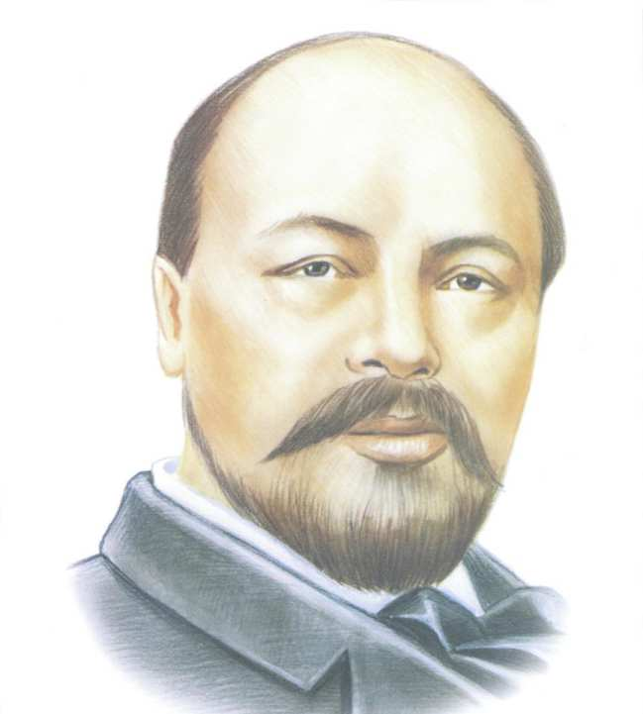
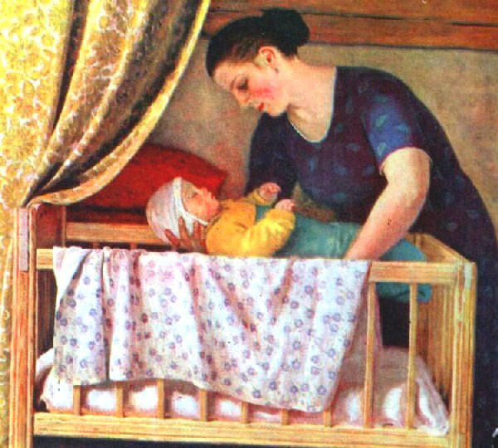
«Колыбельная»
А. К. Лядов

Slide 6
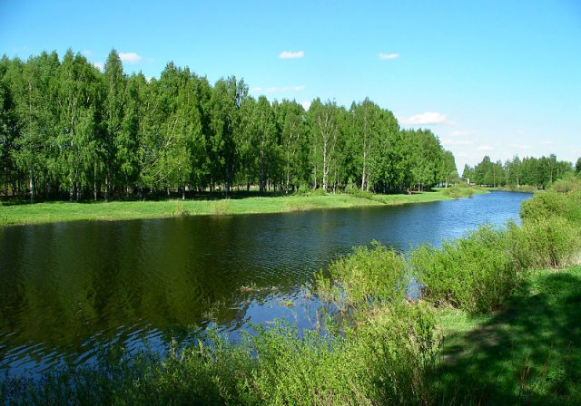
Ты река, ль моя реченька»

Slide 7
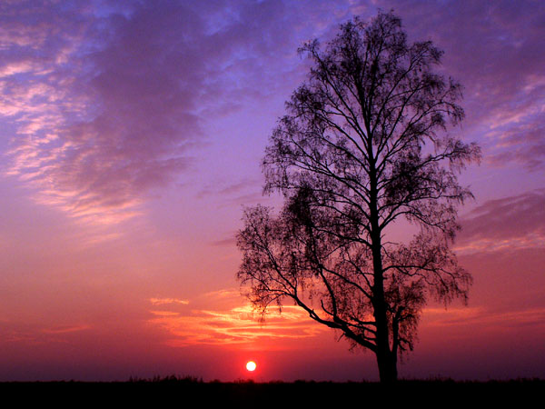
У зори – то, у зореньки»

Slide 8
Солдатушки, бравы ребятушки»

Slide 9
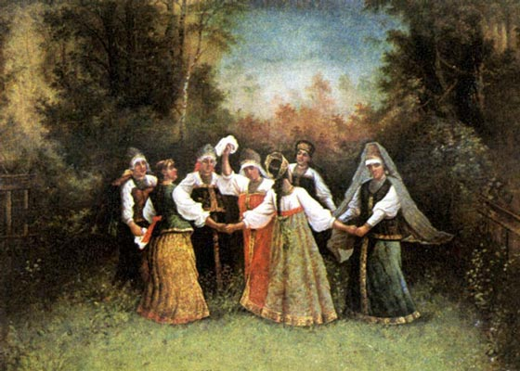
«Милый мой хоровод»

Slide 10
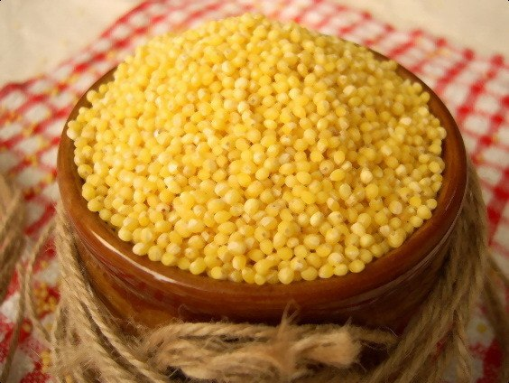
«А мы просо сеяли»

Slide 11
Жанры народных песен
Колыбельные
Солдатские
Трудовые
Свадебные
Похоронные
Хороводные

Slide 12
Фольклор
В переводе с англ. «народная мудрость»

Slide 13
Со вьюном я хожу
Со вьюном я хожу, с золотым я хожу.
Я не знаю куда вьюн положить
Я не знаю куда вьюн положить

Slide 14
Положу я вьюн, положу я вьюн, Положу я вьюн на правое плечо, Положу я вьюн на правое плечо.
А со правого, а со правого, А со правого на лево положу, А со правого на лево положу.

